Slide 1
Curso Laravel Clase 2
Componentes HTML

Slide 2
Hola mundo
Una vez descargado un nuevo proyecto de Laravel, la mejor alternativa para comprobar su correcto funcionamiento es ejecutando el servidor de pruebas incluido con artisan.
php artisan serv

Slide 3
Configuración INicial
Se debe configurar el proyecto en modo debug, indicarle nuestra zona horaría y la configuración local por defecto,
config/app.php
'debug' => env('APP_DEBUG', true),
'timezone' => 'America/Argentina/Salta‘
'locale' => 'es‘
Time zone: https://www.php.net/manual/es/timezones.america.php
Locale: https://github.com/Laraveles/spanish/tree/master/resources/lang

Slide 4
Configuración general de la BD
En el archivo .env se indican los parámetros de conexión generales
DB_CONNECTION=mysql
DB_HOST=127.0.0.1
DB_PORT=3306
DB_DATABASE=dbventa
DB_USERNAME=root
DB_PASSWORD=449997

Slide 5

Git y GITHUB
El flujo de trabajo básico en Git es algo así:
Modificas una serie de archivos en tu directorio de trabajo.
Preparas los archivos, añadiéndolos a tu área de preparación.
Confirmas los cambios, lo que toma los archivos tal y como están en el área de preparación, y almacena esas instantáneas de manera permanente en tu directorio de Git.

Slide 6
Git y GitHUb
Configurar Identidad
git config --global user.name "John Doe" $ git config --global user.email johndoe@example.com

Slide 7
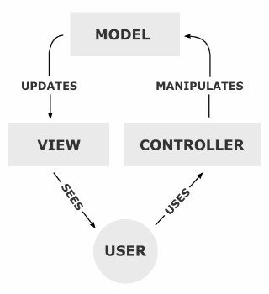
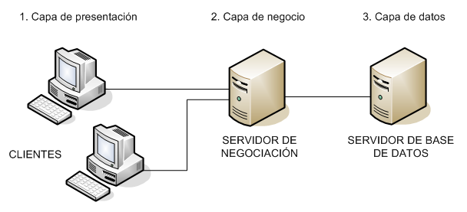
Patrones de Arquitectura de software
Modelo Vista Controlador
Programación por 3 Capas

Slide 8
MVC
El usuario interactúa con la interfaz de usuario de alguna forma
El controlador recibe (por parte de los objetos de la interfaz-vista) la notificación de la acción solicitada por el usuario.
El controlador accede al modelo de forma adecuada a la acción solicitada por el usuario (por ejemplo, el controlador actualiza el carro de la compra del usuario).
El controlador delega a los objetos de la vista la tarea de desplegar la interfaz de usuario. La vista obtiene sus datos del modelo para generar la interfaz apropiada para el usuario donde se reflejan los cambios en el modelo

Slide 9



Instalar laravel
Server Requeriments
PHP >= 7.1.3
BCMath PHP Extension
Ctype PHP Extension
JSON PHP Extension
Mbstring PHP Extension
OpenSSL PHP Extension
PDO PHP Extension
Tokenizer PHP Extension
XML PHP Extension
http://www.wampserver.com/en/#download-wrapper

Slide 10

Instalar laravel
Server Requeriments
Laravel utilizes Composer to manage its dependencies. So, before using Laravel, make sure you have Composer installed on your machine.
https://getcomposer.org/download/

Slide 11
Instalar laravel
composer create-project --prefer-dist laravel/laravel app "5.2.*“
Nombre del proyecto
Versión de Laravel
Local Development Server
If you have PHP installed locally and you would like to use PHP's built-in development server to serve your application, you may use the serve Artisan command. This command will start a development server at http://localhost:8000:
php artisan serve

Slide 12
Estructura de un proyecto laravel

Slide 13
Al finalizar el curso
El curso tendrá por finalidad la realización de una aplicación web que permita la administración de ventas de ciertos artículos, considerando clientes, y vendedores. Con esto se busca intentar abarcar todos los conceptos necesarios para poder desarrollar cualquier sistema web del tipo transaccional.

Slide 14
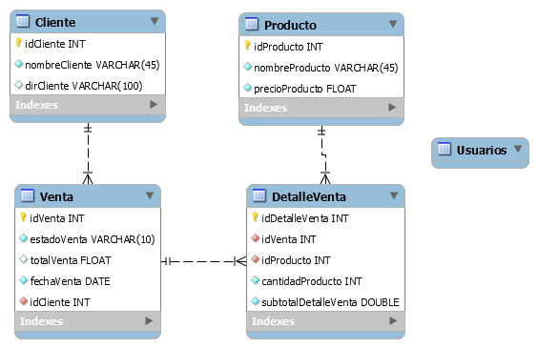
Al finalizar el curso

